Slide 1
Semantic Parsing via Staged Query Graph Generation: Question Answering with Knowledge Base
Wen-tau Yih Ming-Wei Chang Xiaodong He Jianfeng Gao
Microsoft Research
Page 1

Slide 2
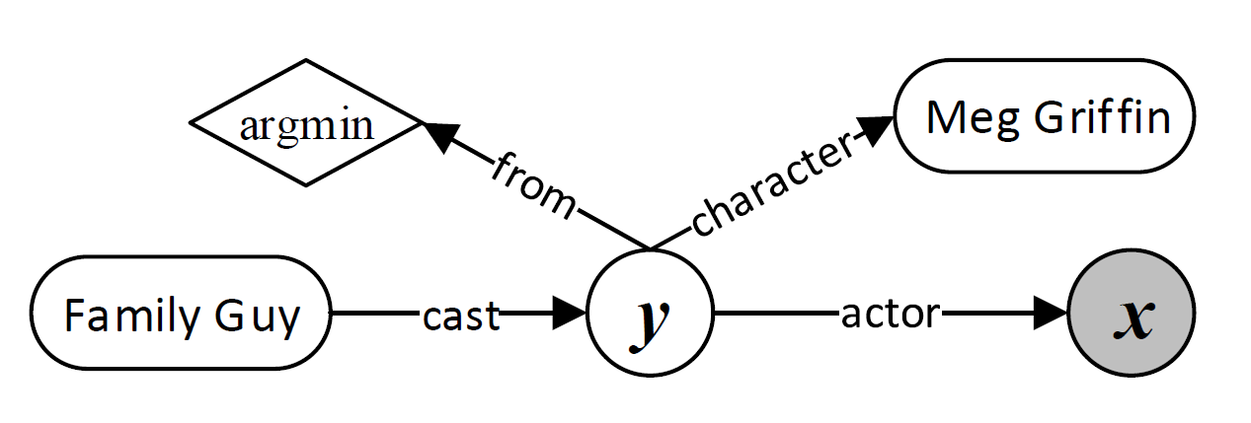
grounded entity-实体 (椭圆), existential variable-存在变量 (圆), lambda variable-结果 (灰圆), aggregation function-集合函数 (菱形). Grounded entities are existing entities in the knowledge base K.
Page 2

Slide 3
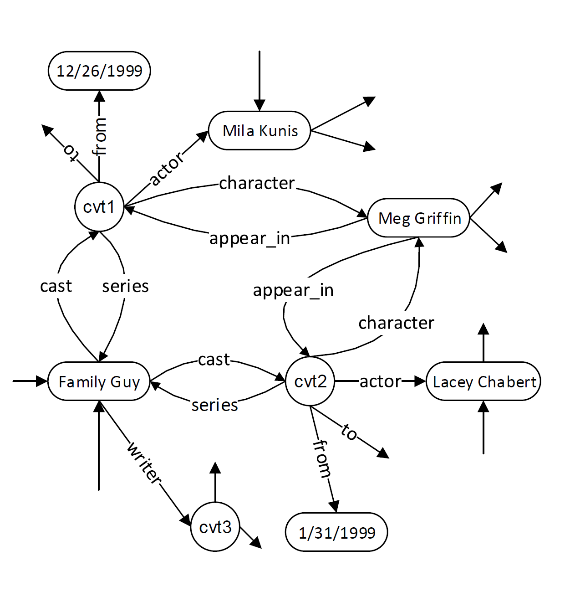
Who first voiced Meg on Family Guy?
Page 3

Slide 4
构建流程
决定话题实体(树的根节点)
只存在一个结果变量，但是可能存在任意数量的存在变量（0或多个），我们将其称为核心推理链
把变量和实体付与在节点上
Page 4

Slide 5
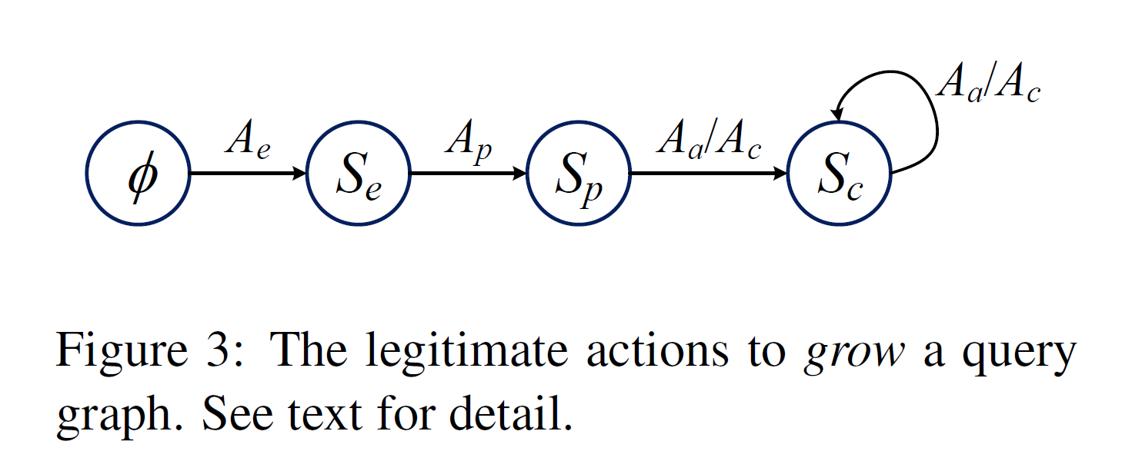


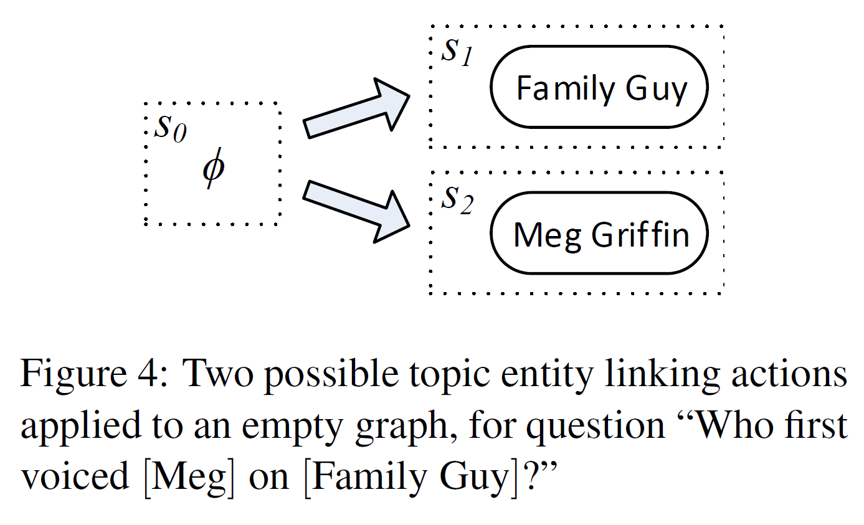
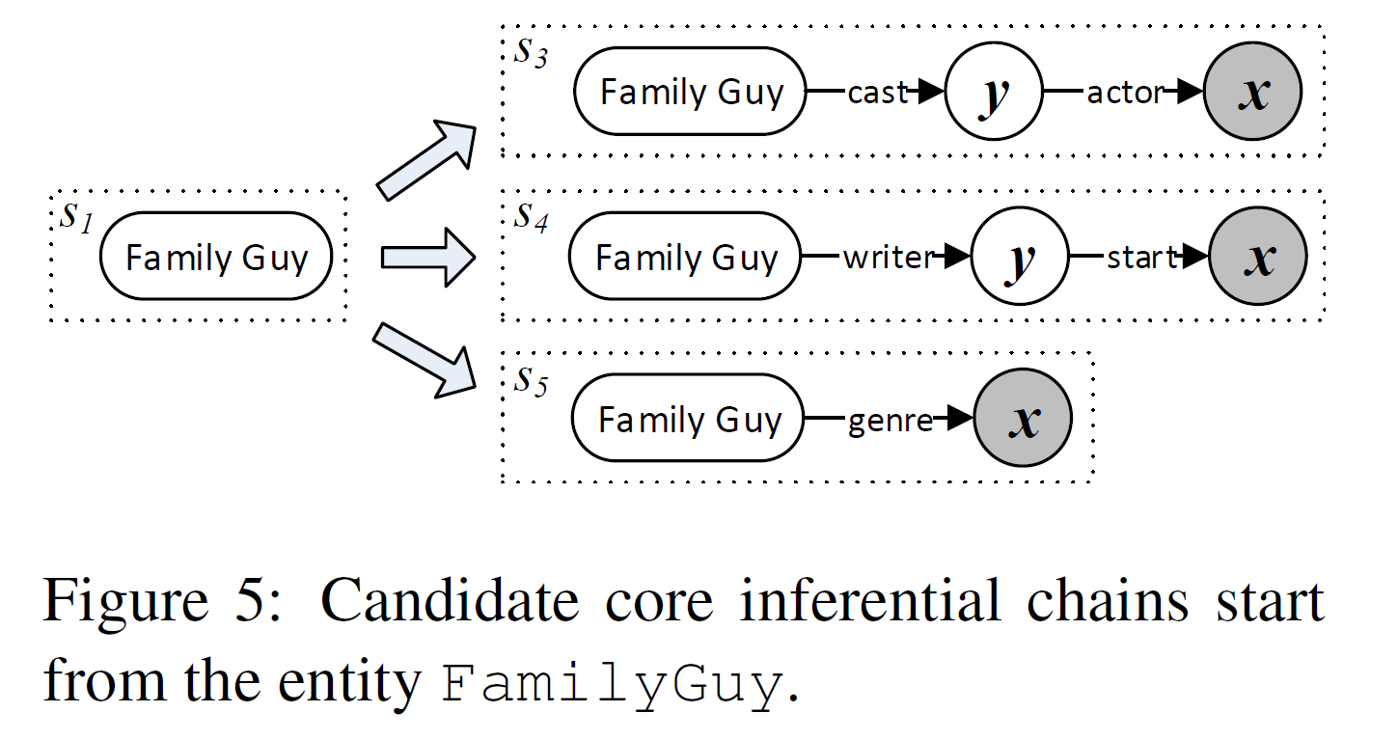


举例说明
空集代表空图
Se代表话题实体
Sp代表核心推理链
Sc代表额外的约束条件
Who first voiced Meg on Family Guy?
Ae代表选择实体节点
Ap代表决定核心推理链
Ac代表选择约束节点
Aa代表选择集合函数
Page 5

Slide 6
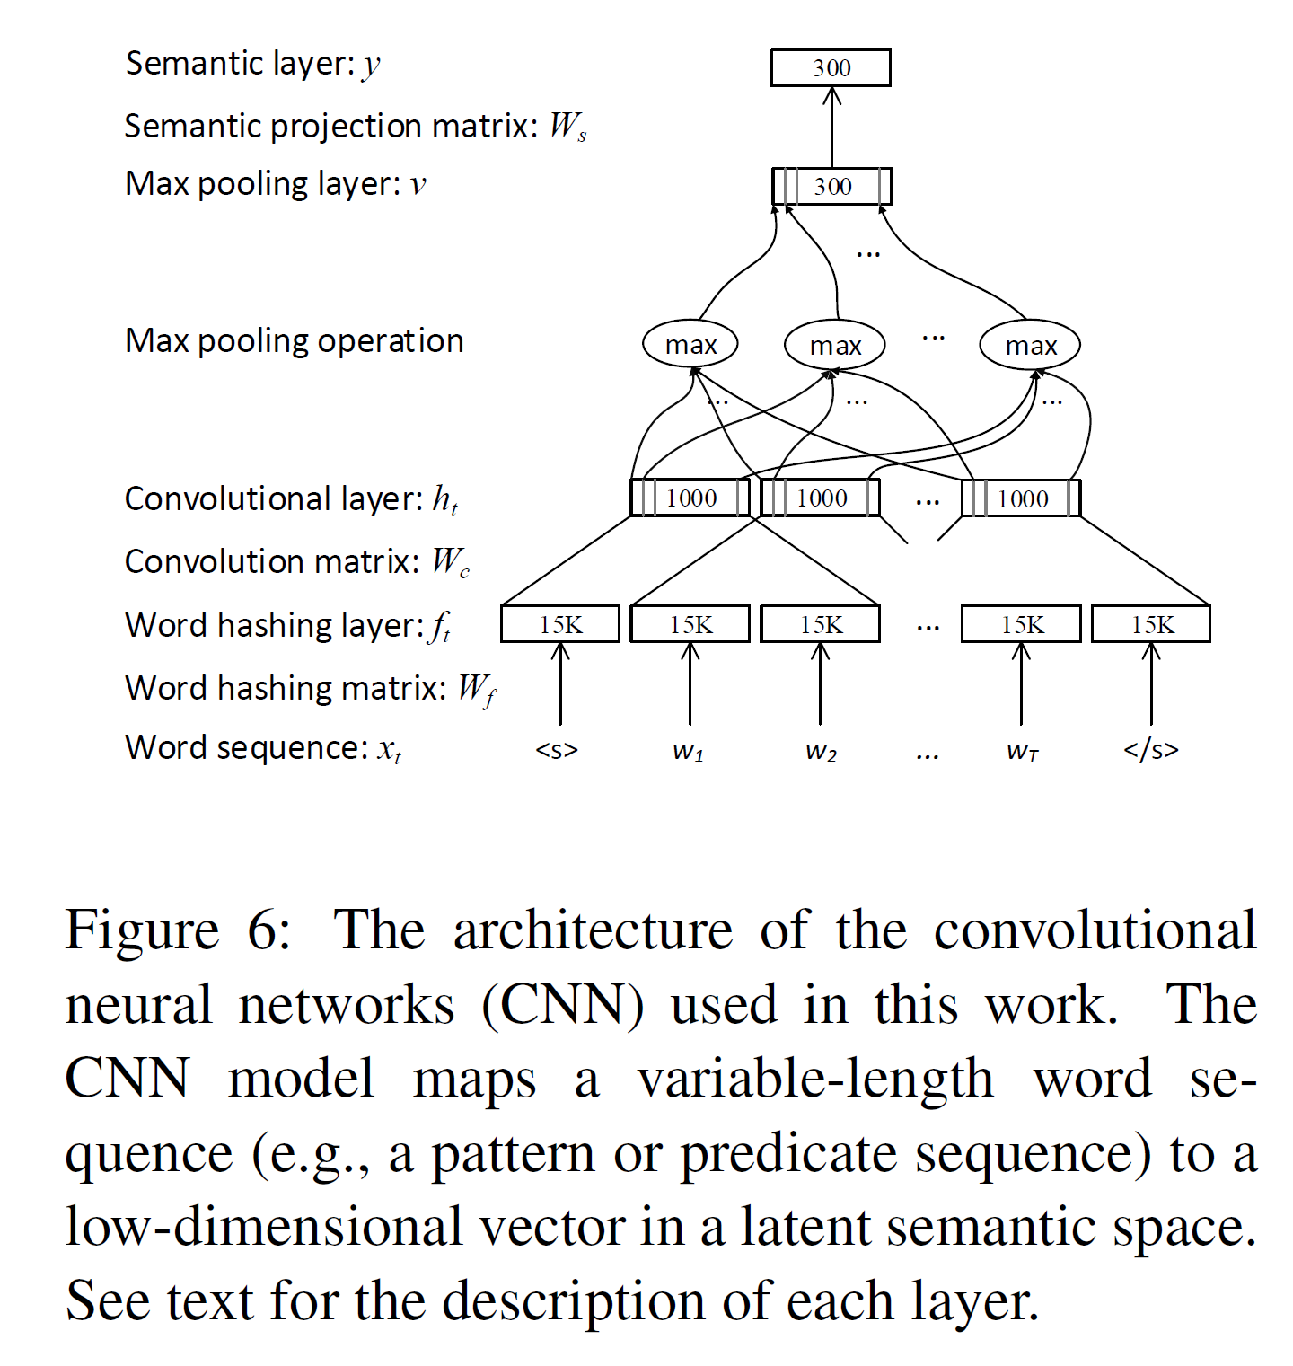
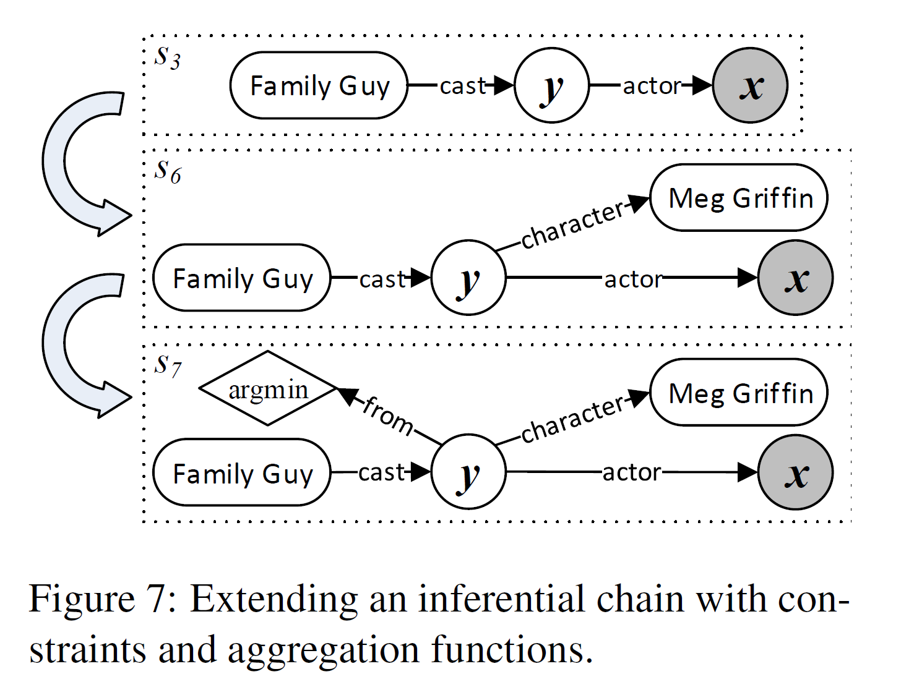
通过神经网络来判断问题是问哪一个链
增加约束条件
Page 6

Slide 7
结果与错误分析
F值：52.5
1/3的错误并不是真正的错误（包括语料标记错误，可以接受的答案被划分为错误等等）
8%的错误是实体链指错误
35%的错误是推理链错误
23%的错误是错误的约束或缺失的约束
Page 7

Slide 8
思考
创新点：完全利用了知识图谱，所做的绝大多数的工作是在知识图谱上推理。按这个方法完全可以解析复杂逻辑。
带入我们的系统：患者男，60岁，经常吸烟，最近开始咳嗽，经过检查肺部有肿瘤，求治疗方案
经常吸烟
肺部有肿瘤
倾向性
检查结果
y
治疗方案
x
症状（咳嗽）
诊断
Page 8

Slide 9
思考（难点）
实体链指（entity linking）使用S-Mart，并有其他可替代选项，需要做进一步调研
使用统计模型匹配来查找真正的topic entity，需要语料来进行这一步
文章使用深度神经网络来判断链的路径，我们需要语料来进行这一步
随着问题越来越复杂，效率可能会极大的下降（模型本身的问题）
Page 9

Slide 10
Thank you
Page 10

